Slide 1
ZAVISNOST OD DROGE
Grupa II

Slide 2

SADRŽAJ
Droga – šta je to?
- Tipovi droge
Narkomanija
Zavisnost
Uzroci narkomanije i zavisnosti
Posledice
Prevencije
Lečenje
Legalizacija

Slide 3
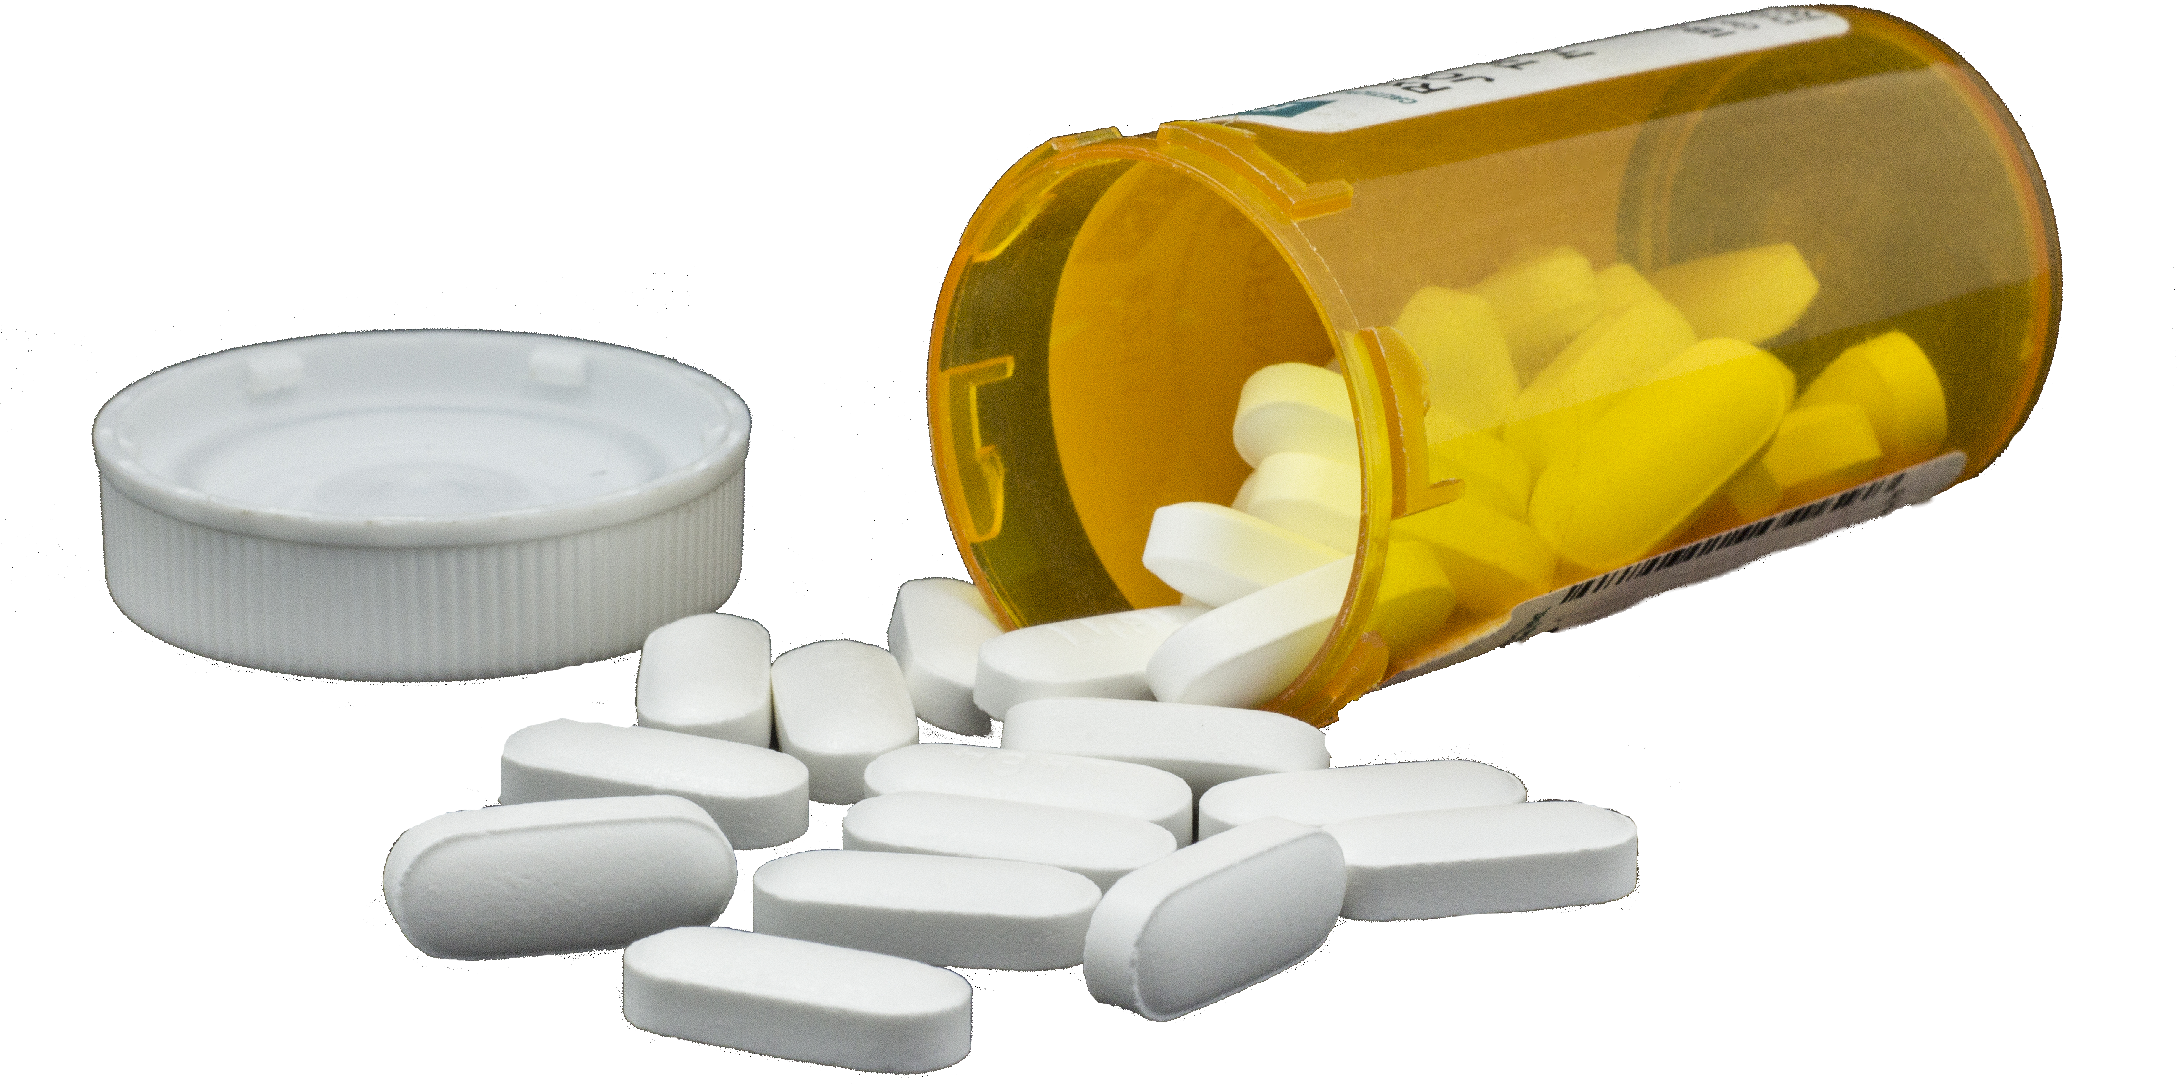
DROGA – šta je to?
- Droga je svaka suptanca prirodnog ili sintetizovanog porekla, koja u organizmu izaziva promene jedne ili više psihičkih funkcija (izaziva stanje zavisnosti).
- Uzimanje nekih droga dovodi brzo do stvaranja zavisnosti, a kada se naglo prestane s njihovim uzimanjem dolazi do apstinencijalnog sindroma.
- Različiti su načini na koje ljudi beže od problema i realnosti,
a droge su sigurno najgori i najopasniji način.

Slide 4
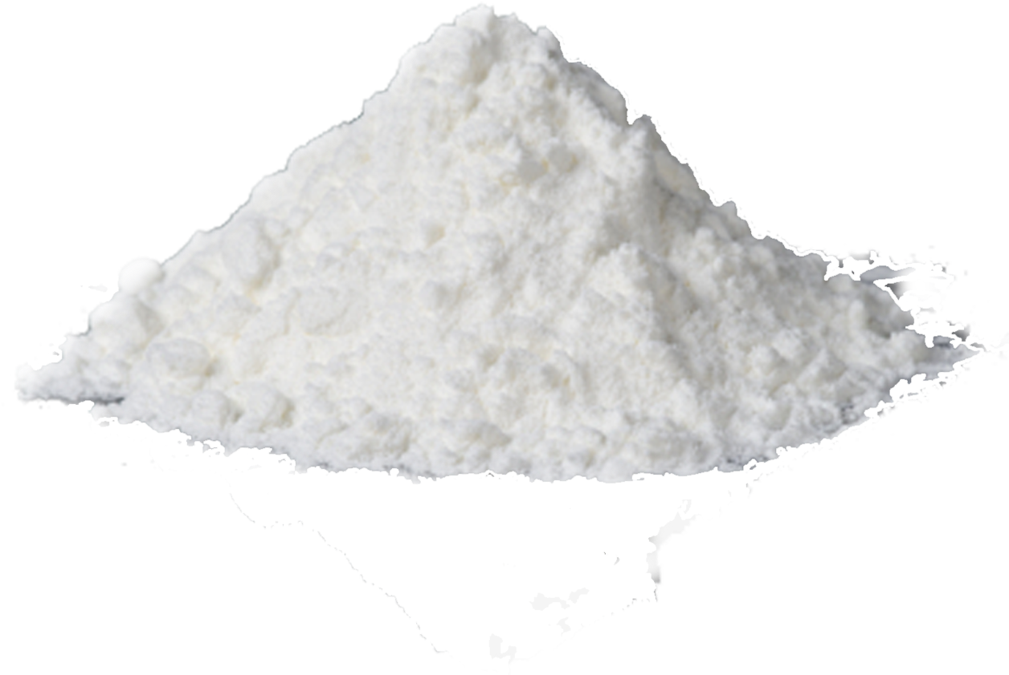
TIPOVI DROGE
(TEŠKE i LAKE)
Teške droge su droge koje stvaraju fizičku zavisnost i opasne su po zdravlje. Postoji veća mogućnost predoziranja i smrti.
Lake droge su droge koje izazivaju blagu psihološku zavisnost ili je ne izazivaju uopšte. Ipak, zdravstveni rizici postoje.

Slide 5
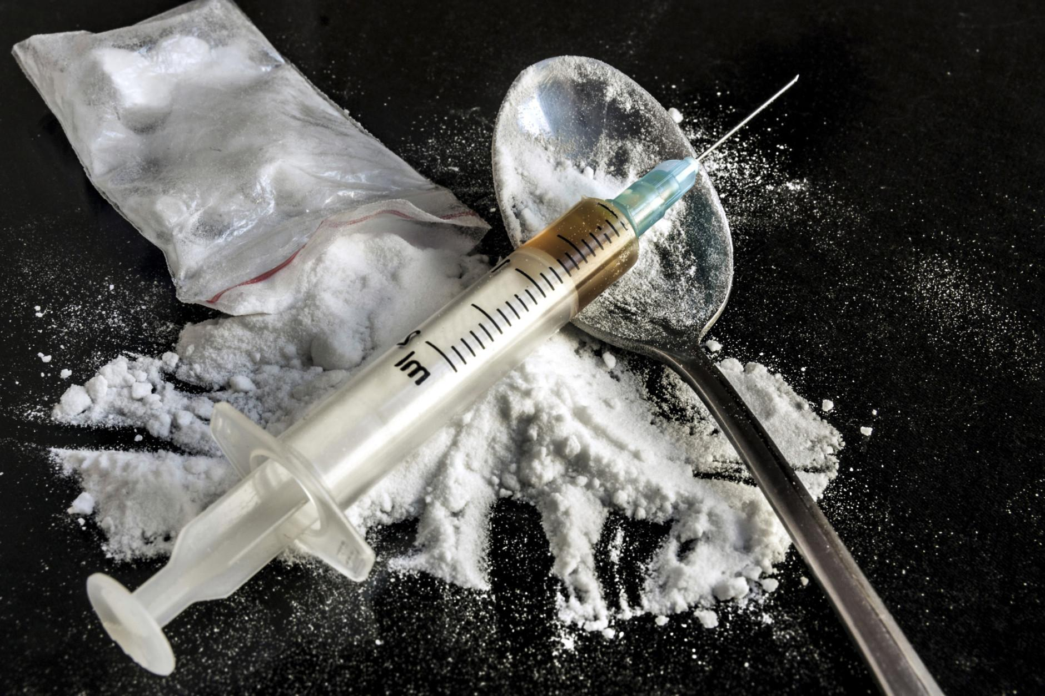
TEŠKE
Heroin je, polusintetska teška droga koja se proizvodi iz morfina i najjači je narkotik.
Kokain je najstarija droga poznata ljudskoj vrsti, stvara toleranciju i snažnu psihičku zavisnost.
Amfetamini su hemikalije dobijene sintetičkim putem. Na tržište najčešće dolaze u obliku tableta.

Slide 6

LAKE
Marihuana je halucinogeno sredstvo, a dugotrajno pušenje marihuane izaziva oštećenje ili uništenje plućnog tkiva.
LSD je jedan od najpotentijih halucinogena.
Morfijum je halucinogeni alkaloid iz skupine feniletilamina..

Slide 7

NARKOMANIJA
- Narkomanija je bolest koja se teško i sporo leči, i često se vraća, ali uspeh je moguć ukoliko se i pacijent i njegova porodica potrude.
- Formira se niz štetnih navika koje su uporne i opstaju i nakon prestanka unošenja droge.
- Neophodna je stručna pomoć u menjaju loših navika I formiranju novog zdravog života.

Slide 8
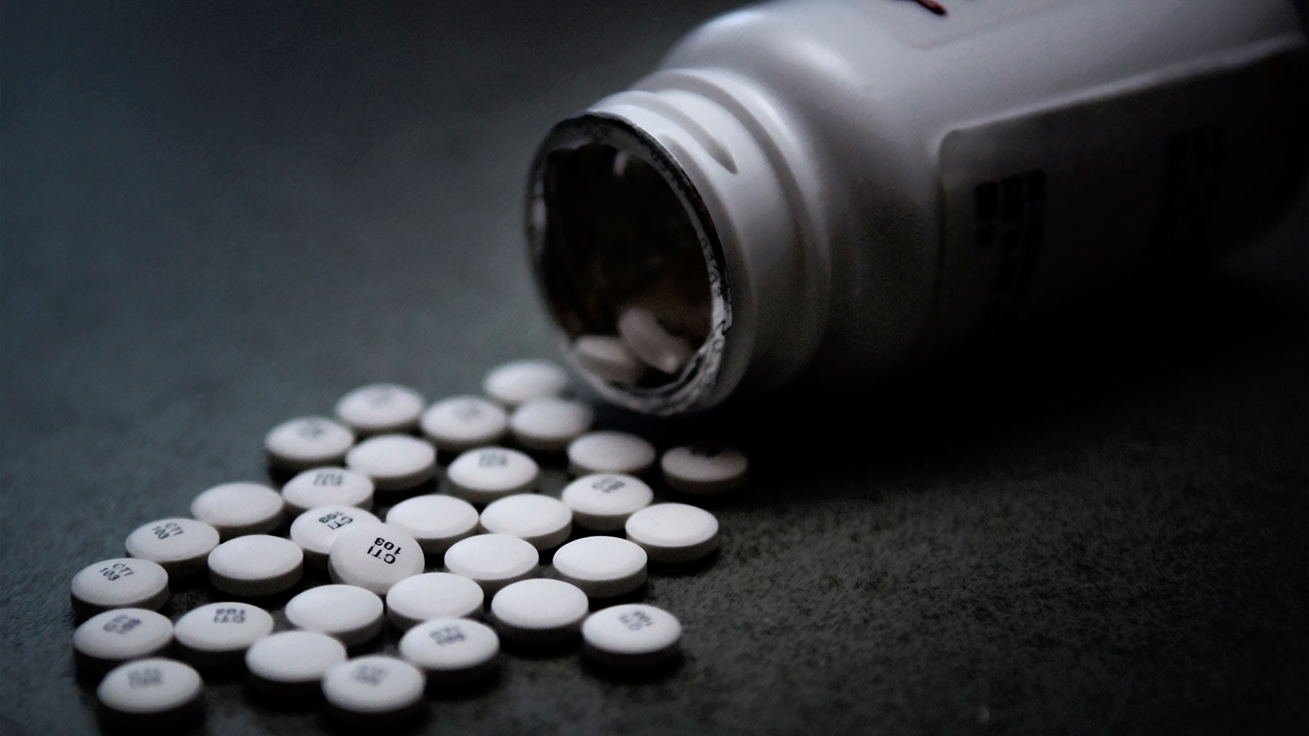
ZAVISNOST
- Zavisnost ili adikcija je podložnost nekoj štetnoj navici, najčešće, psihofizička zavisnost od droga.
- Zavisnik je osoba koja je došla u stanje zavisnosti od uzimanja neke vrste ili više droga, što proizilazi iz interakcije između organizma i droge.

Slide 9
UZROCI NARKOMANIJE
- Zavisnosti od narkomanije su poremećaji izazvani dejstvom više uzročnih faktora istovremeno.
- Svrstavaju se u 3 kategorije:
Ličnost
1
Faktor ličnosti
Sredina
2
Faktor sredine
Dejstvo droge
3
Faktor dejstva droge

Slide 10
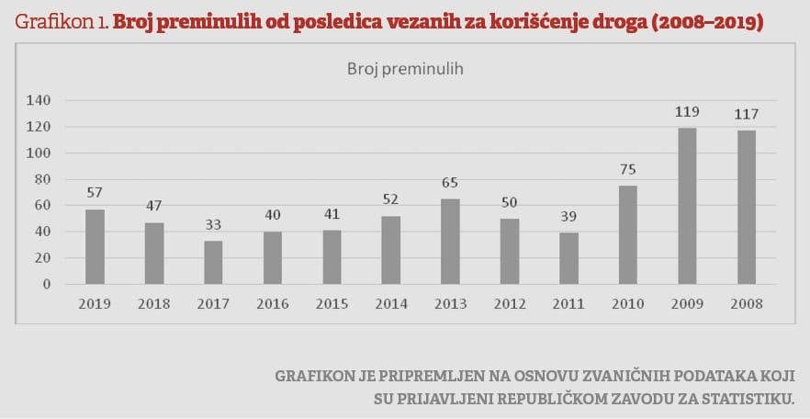
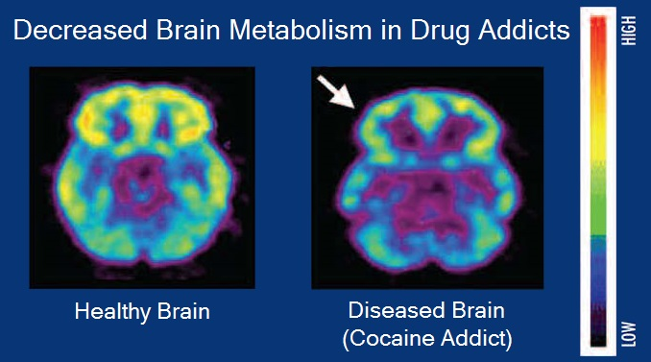
POSLEDICE
Nervoza,
Nesanica,
Potištenost,
Očajanje,
Paranoja,
Izgubljenost,
Strah
Zatvor

Slide 11
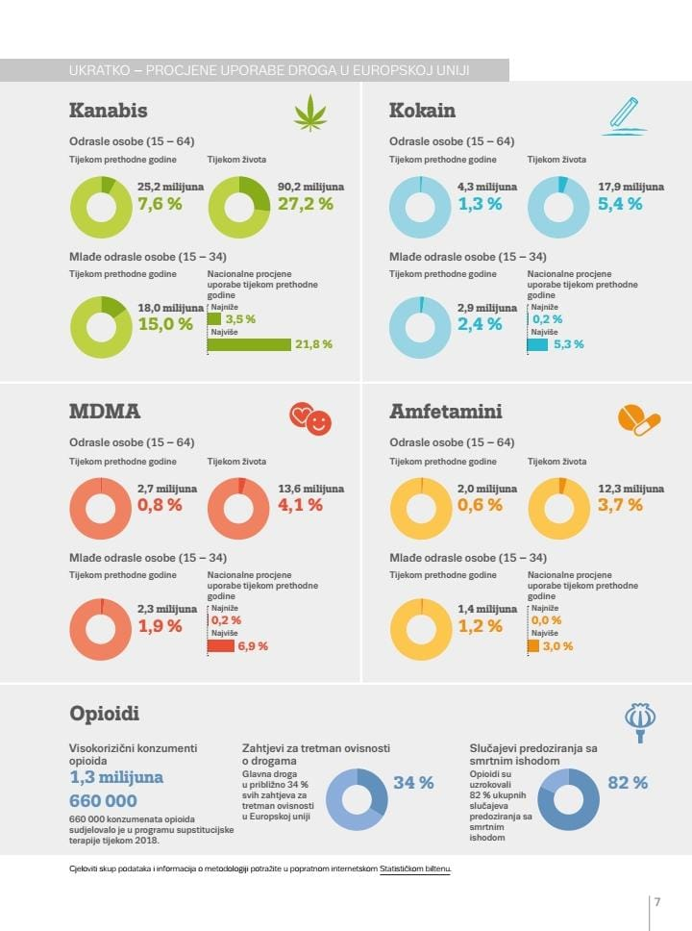
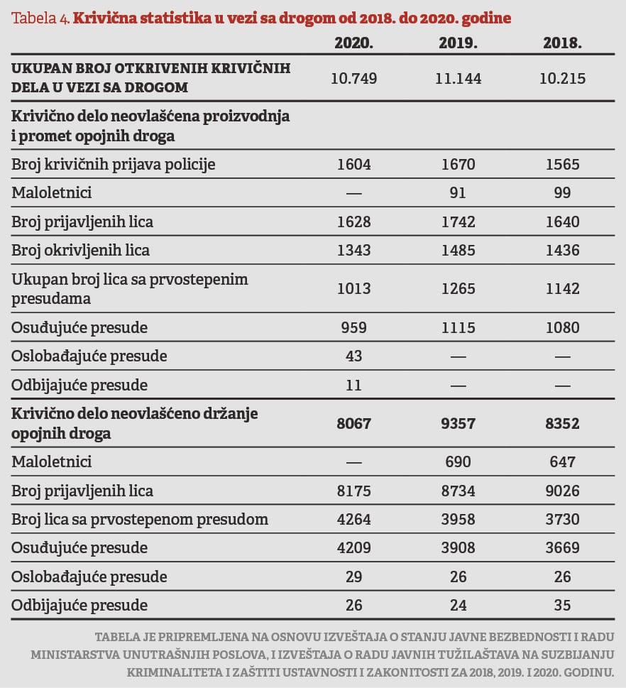

Slide 12

PREVENCIJE
Opšta prevencija zavisnosti:
- kontrola proizvodnje i prometa droge
- potpunija društvena briga o deci i njihovom razvoju
- poboljšanje uslova i mogućnost školovanja

Slide 13
b) Posebna prevencija zavisnosti:
- sprečavanje nepovoljnih uzroka zavisnosti pre njihovog mogućeg dejstva na pojedince
- blagovremeno otklanjanje poteškoća socijalizacije i životnih problema
c) Specijalna prevencija zavisnosti:
- negovanja odnosa zavisnika sa porodicom
- podsticanje pozitivnih stilova i načina života

Slide 14

LEČENJE
- Lečenje zavisnika od droge je dobrovoljno i odvija se u psihijatrijskim ustanovama primenom određenog tipa medicinsko-psihološko-socijalne metodologije lečenja.
- Kažnjavanje neovlašćene proizvodnje i prometa opojnih droga je još jedan način smanjenja prisutnosti droga.
- Medikamenti odnosno lekovi su važan element lečenja većine pacijenata, naročito u kombinaciji sa psihoterapijom.

Slide 15
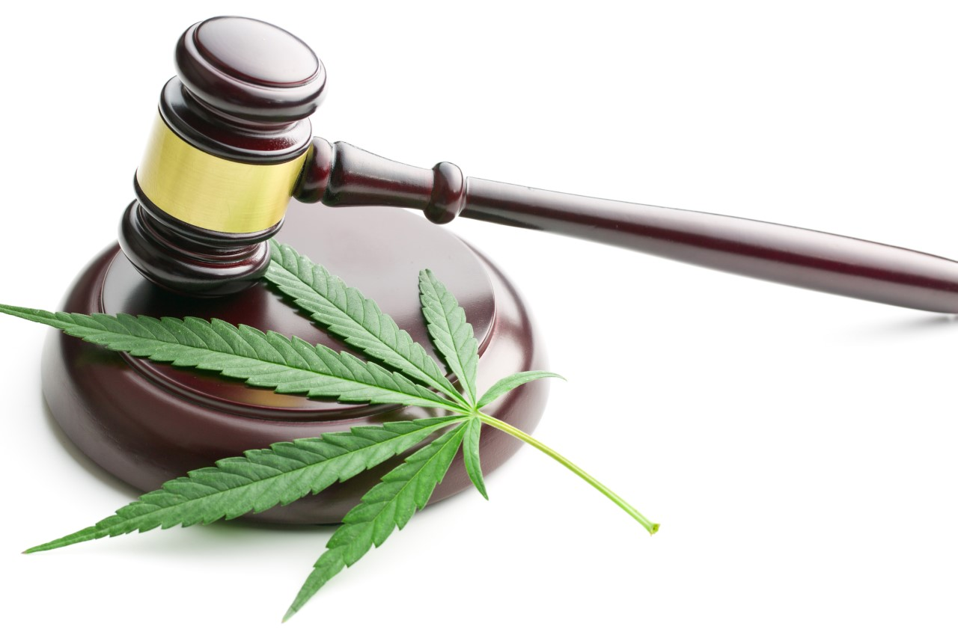
LEGALIZACIJA
- Liberalizacija droge je proces politike o drogama i legalizaciji upotrebe i prodaje istih.
Tek 2001, legalizovana je medicinska upotreba marihuane.. Kanada je prva država članica G7 koja je legalizovala rekreativnu upotrebu kanabisa, a druga u svetu odmah posle Urugvaja koji je još pre pet godina ozakonio uzgajanje i konzumiranje marihuane najpre u klubovima.

